Slide 1
Dimensionnement Assemblage DashBoard
Promo MT 2026

Slide 2
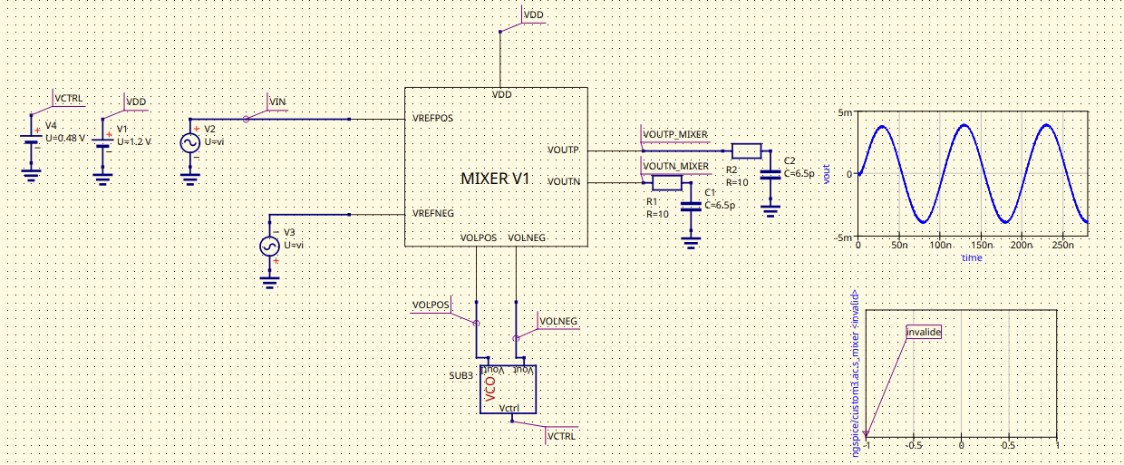
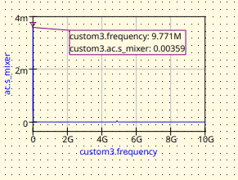
Mixer+VCO-michel

Slide 3
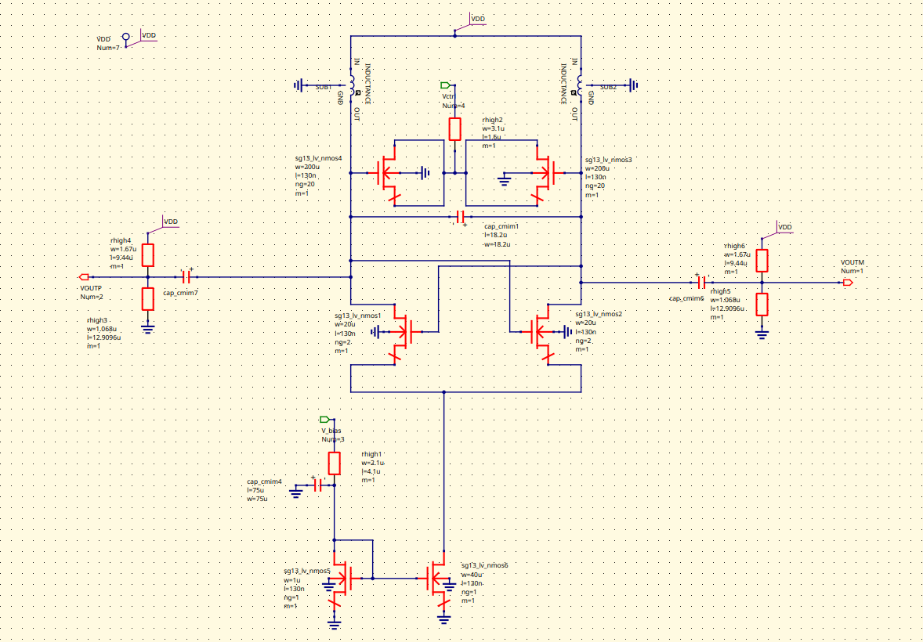
VCO_tim
Ajout d'une capa de liaison
Ajout d'un pont diviseur de tension pour avoir 0.8V de polarisation en entrée du mixer
Capture du 2025-06-11 16-14-21

Slide 4
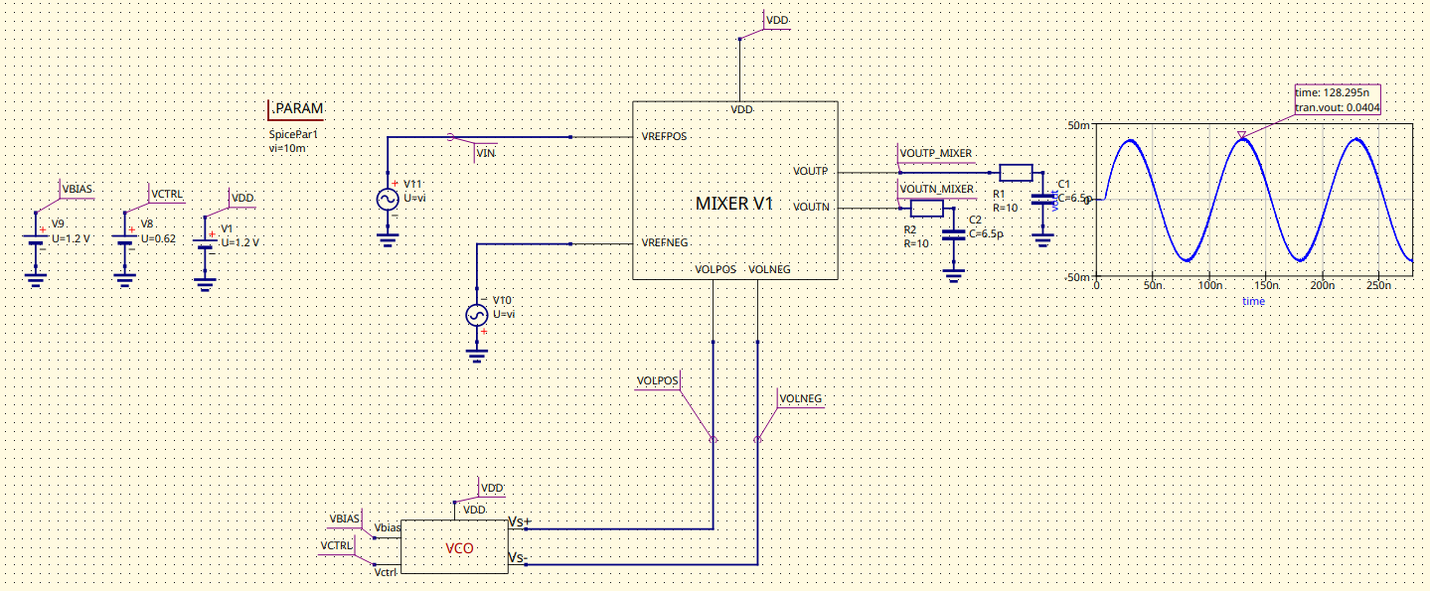
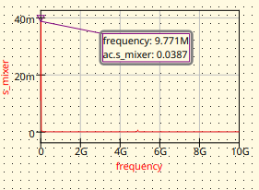
Mixer+VCO-tim

Slide 5
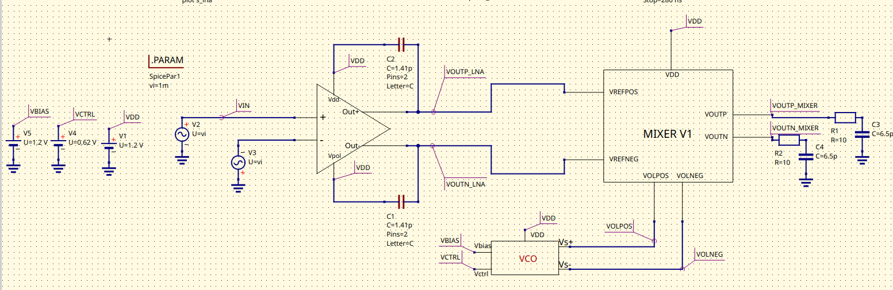
LNA+Mixer+VCO-tim

Slide 6
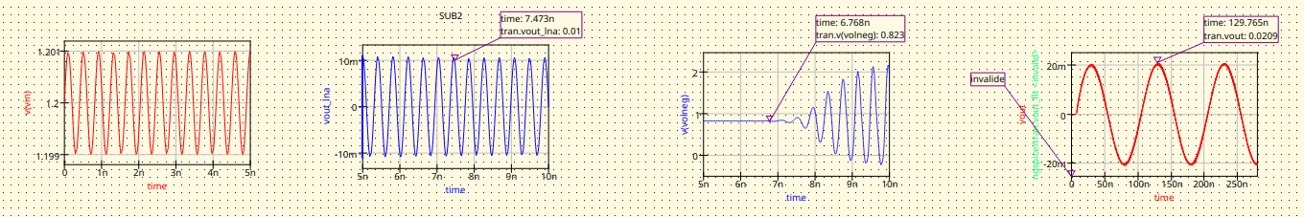
Simulation transitoire - tim

Slide 7
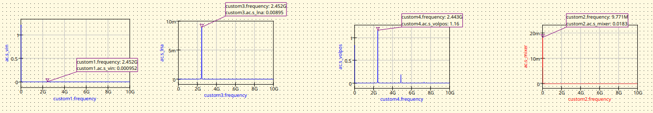
Simulation FFT -tim

Slide 8
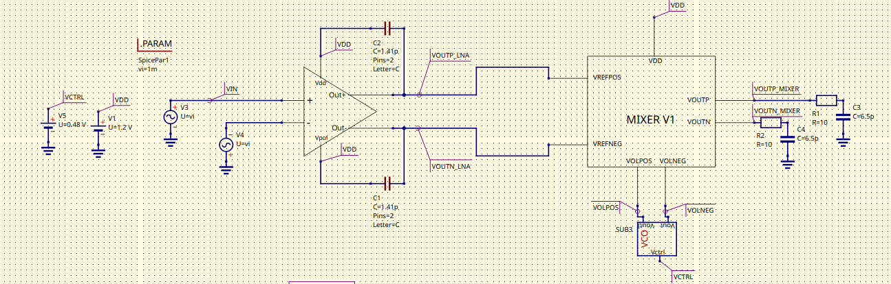
LNA+Mixer+VCO-mich

Slide 9
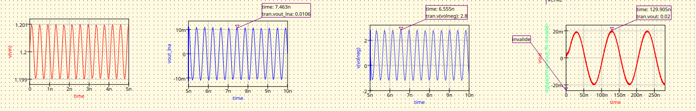
Simulation transitoire - mich

Slide 10
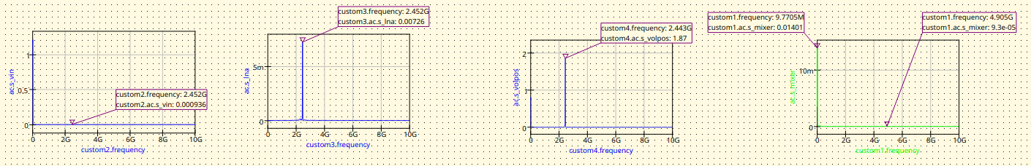
Simulation FFT - mich

Slide 11
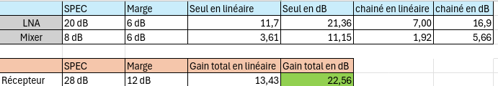
Résultats

Slide 12
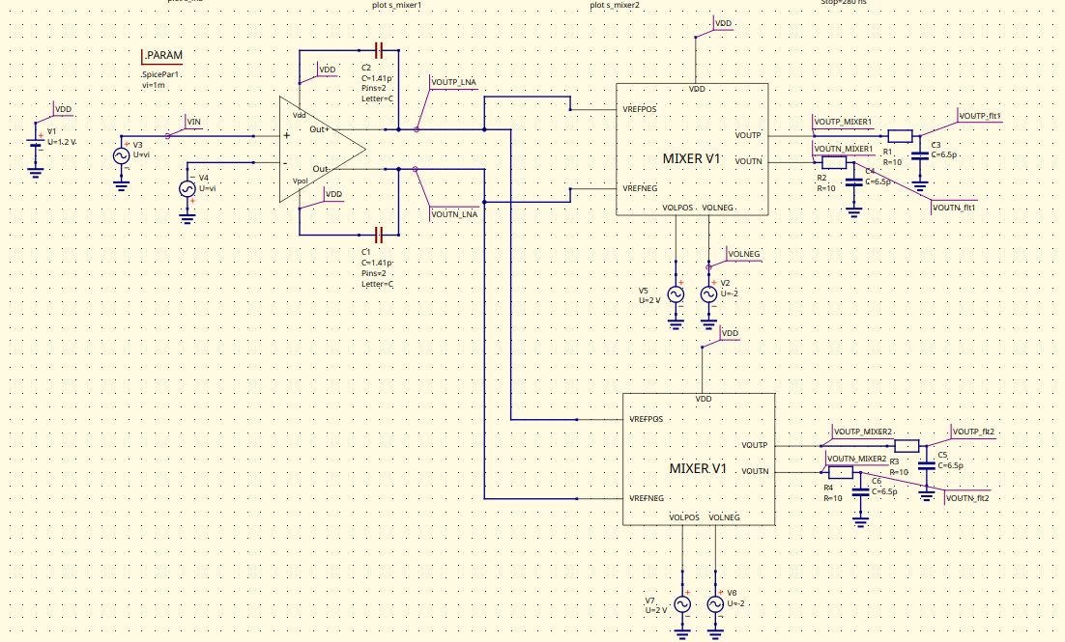
LNA+deux mixer- Schéma

Slide 13
Simulation

Slide 14
RX | Schematic | PLS
Conso (mA) | 7.37mA
IIP3
Gain
NF

Slide 15
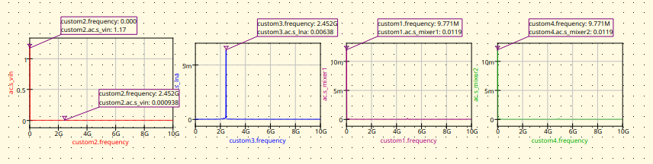
FFT

